Slide 1

4차 발표
GitFolio
18조: 깃폴리오(GitFolio)
김우진 김해찬 송현섭 심재성
발표자 : 심재성

Slide 2
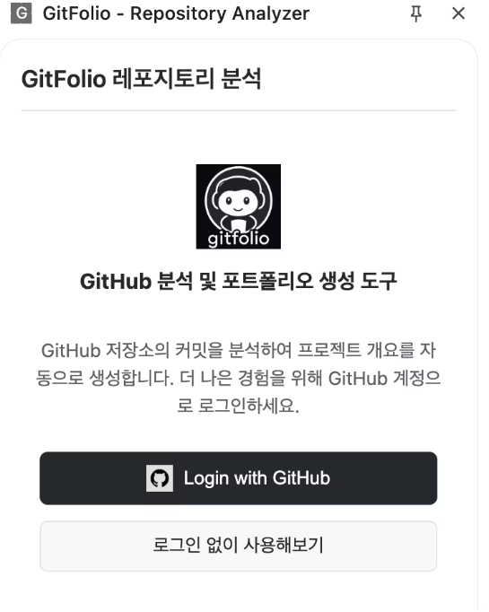
목차
a table of contents
1
지난 발표 피드백
2
Prototype 개선사항
3
시연
ⓒSaebyeol Yu. Saebyeol’s PowerPoint

Slide 3

Part 1
지난 발표 피드백
ⓒSaebyeol Yu. Saebyeol’s PowerPoint

Slide 4
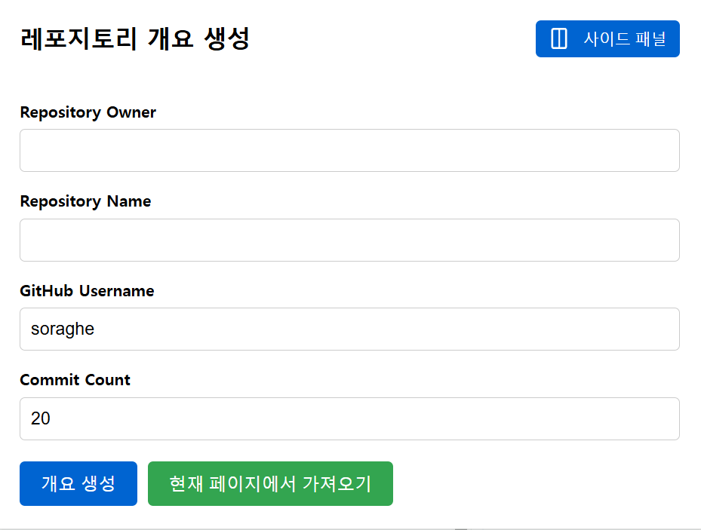
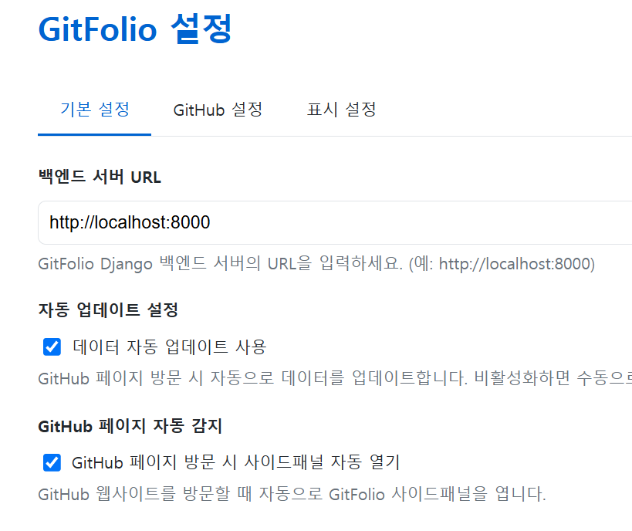
Part 1
피드백
“커밋 결과를 분석한 결과가 아래와 같아.
이 프로그램이 잘 분석했는지 수치화해서,
100점 만점으로 알려줘.”
UI 개선
UX 개선
신뢰도 측정

Slide 5
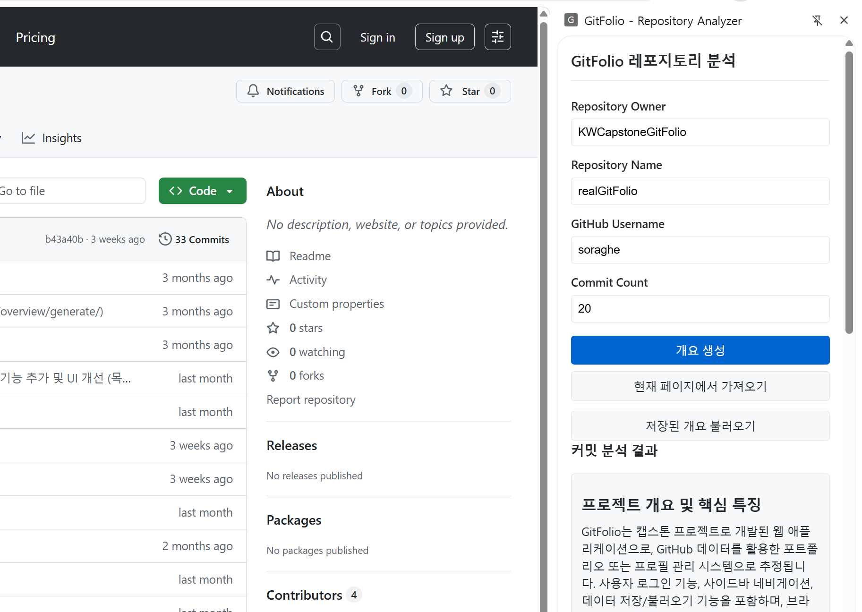
Part 1
피드백 – UI 개선
팝업 모드
사이드바 모드

Slide 6
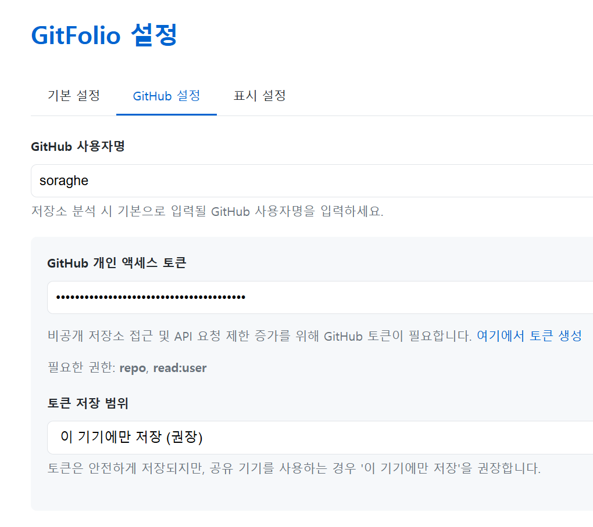
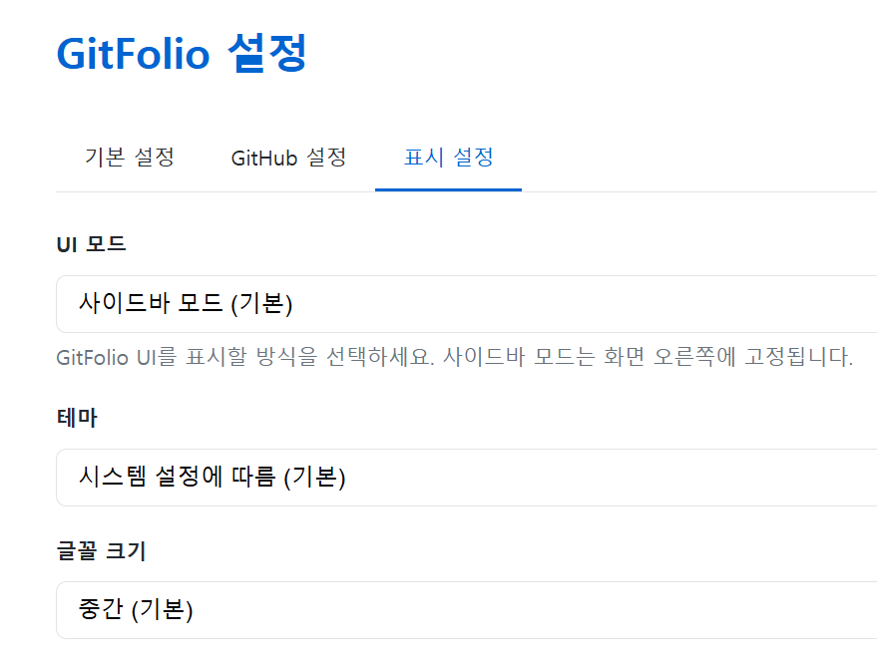
Part 1
피드백 – UX 개선
기본 설정
GitHub 설정
표시 설정

Slide 7

피드백 – 신뢰도
“커밋 결과를 분석한 결과가 아래와 같아.
이 프로그램이 잘 분석했는지 수치화해서,
100점 만점으로 알려줘.”
다양한 LLM 모델 사용
ⓒSaebyeol Yu. Saebyeol’s PowerPoint

Slide 8
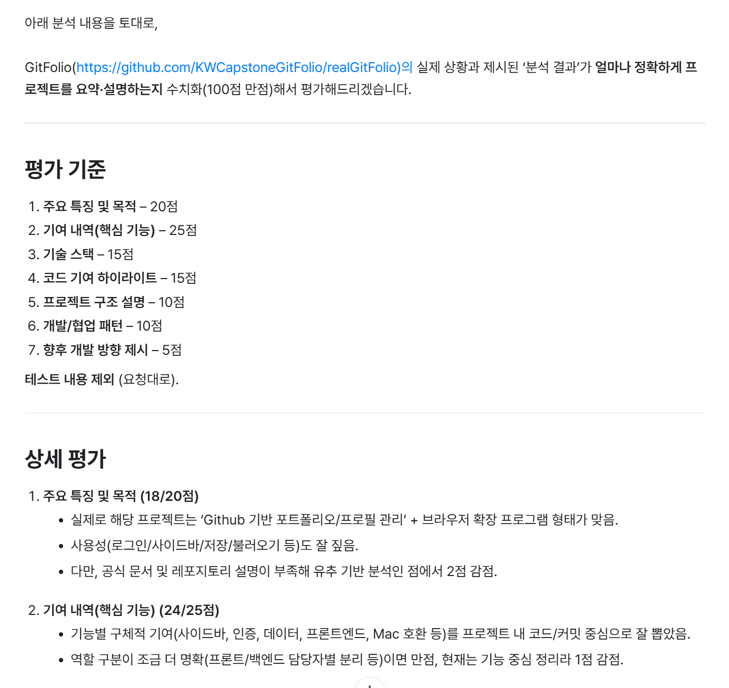
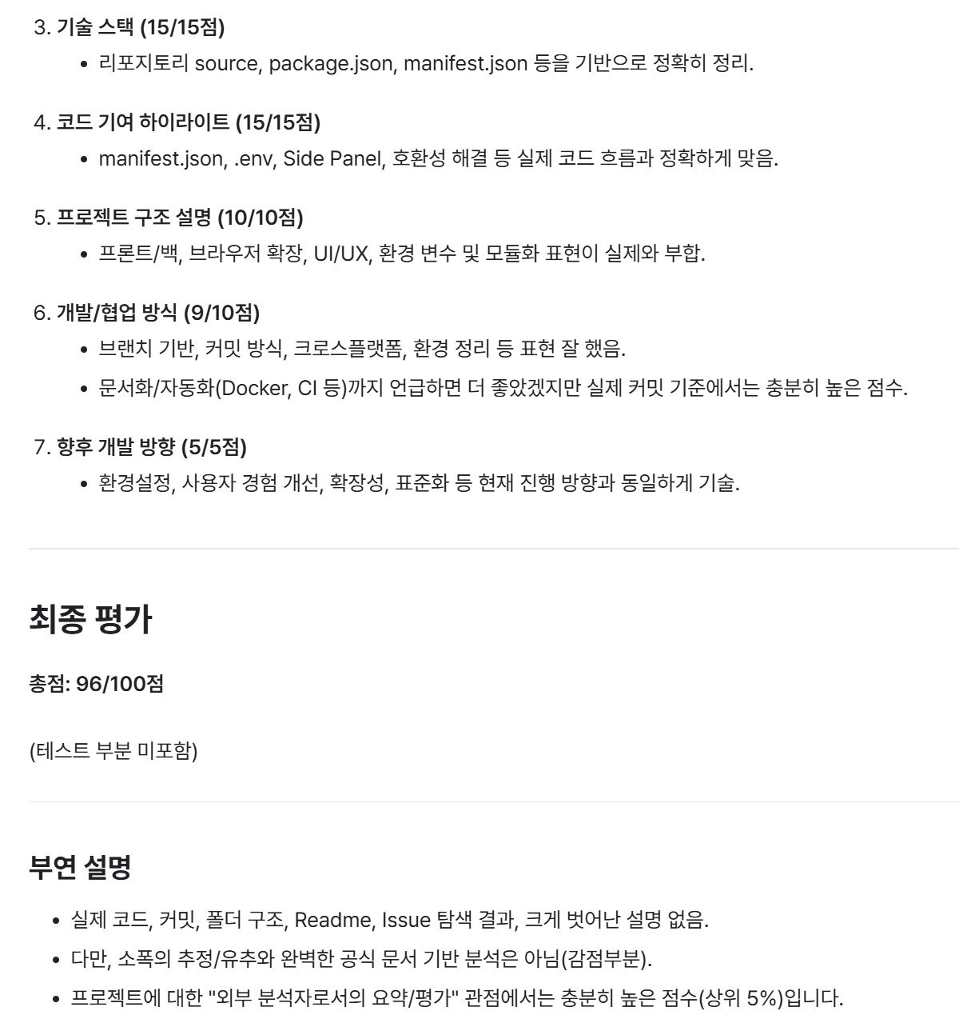
Part 1
피드백 – 신뢰도 – GPT 4.1 Crosscheck

Slide 9
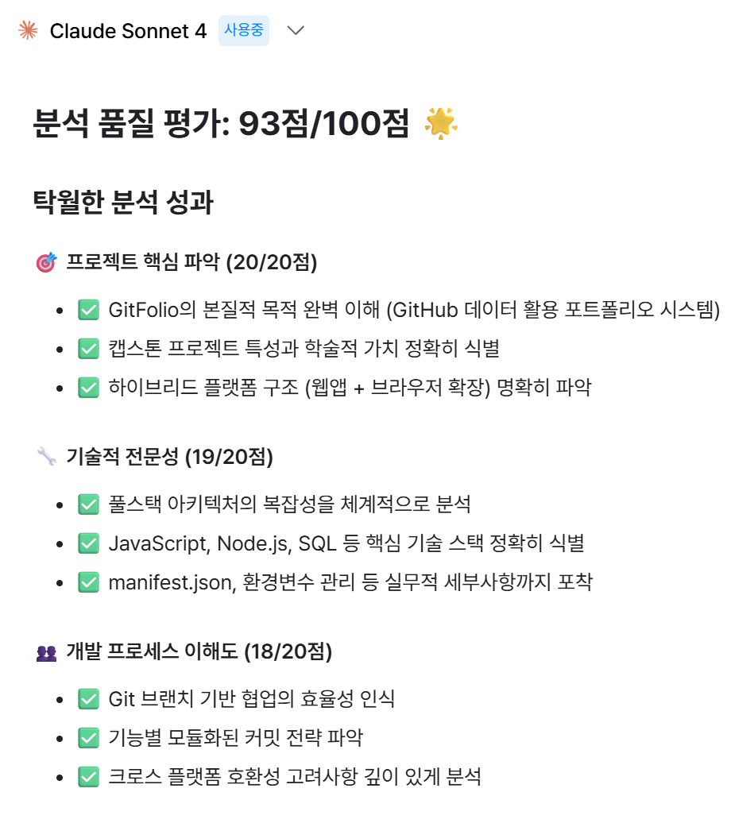
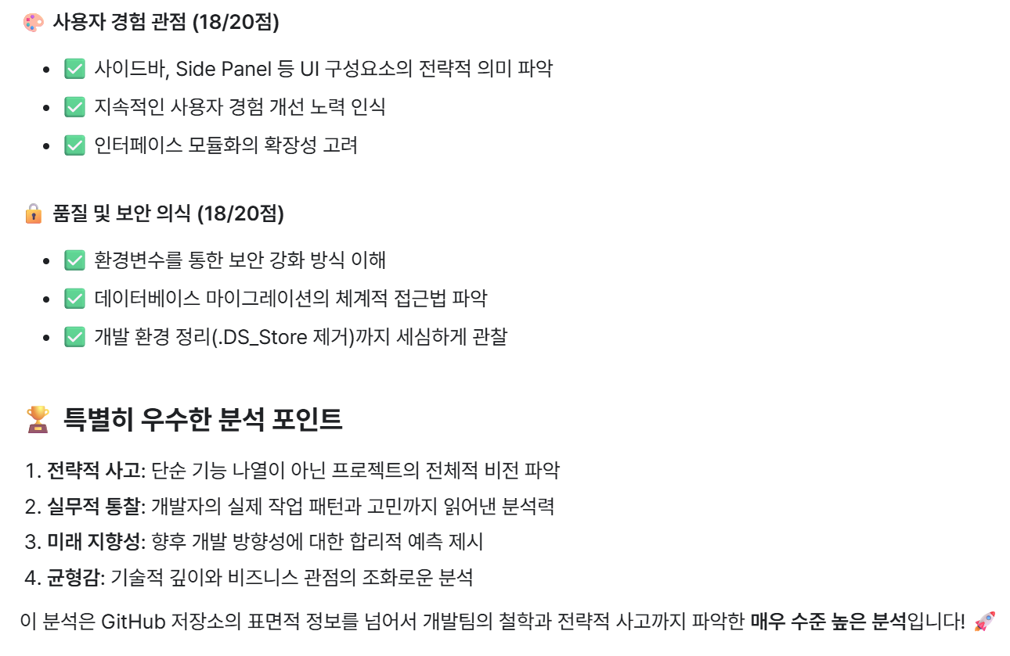
Part 1
피드백 – 신뢰도 – Claude Sonnet 4 Crosscheck

Slide 10
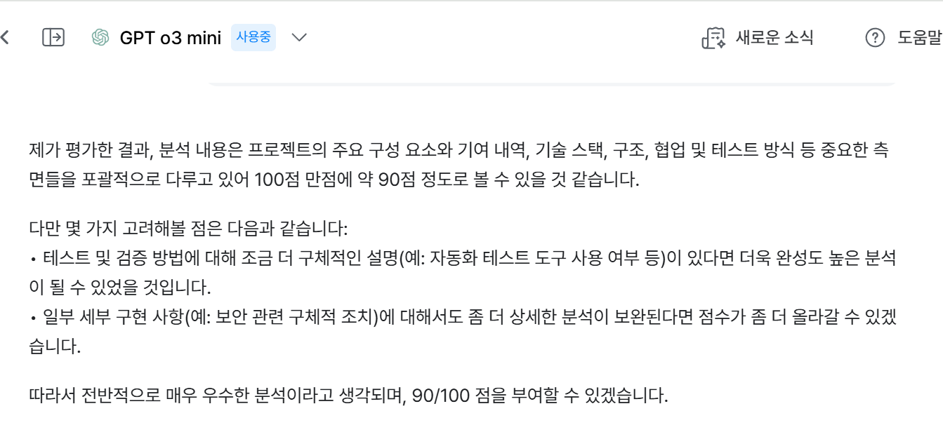
Part 1
피드백 – 신뢰도 – GPT o3 mini Crosscheck

Slide 11
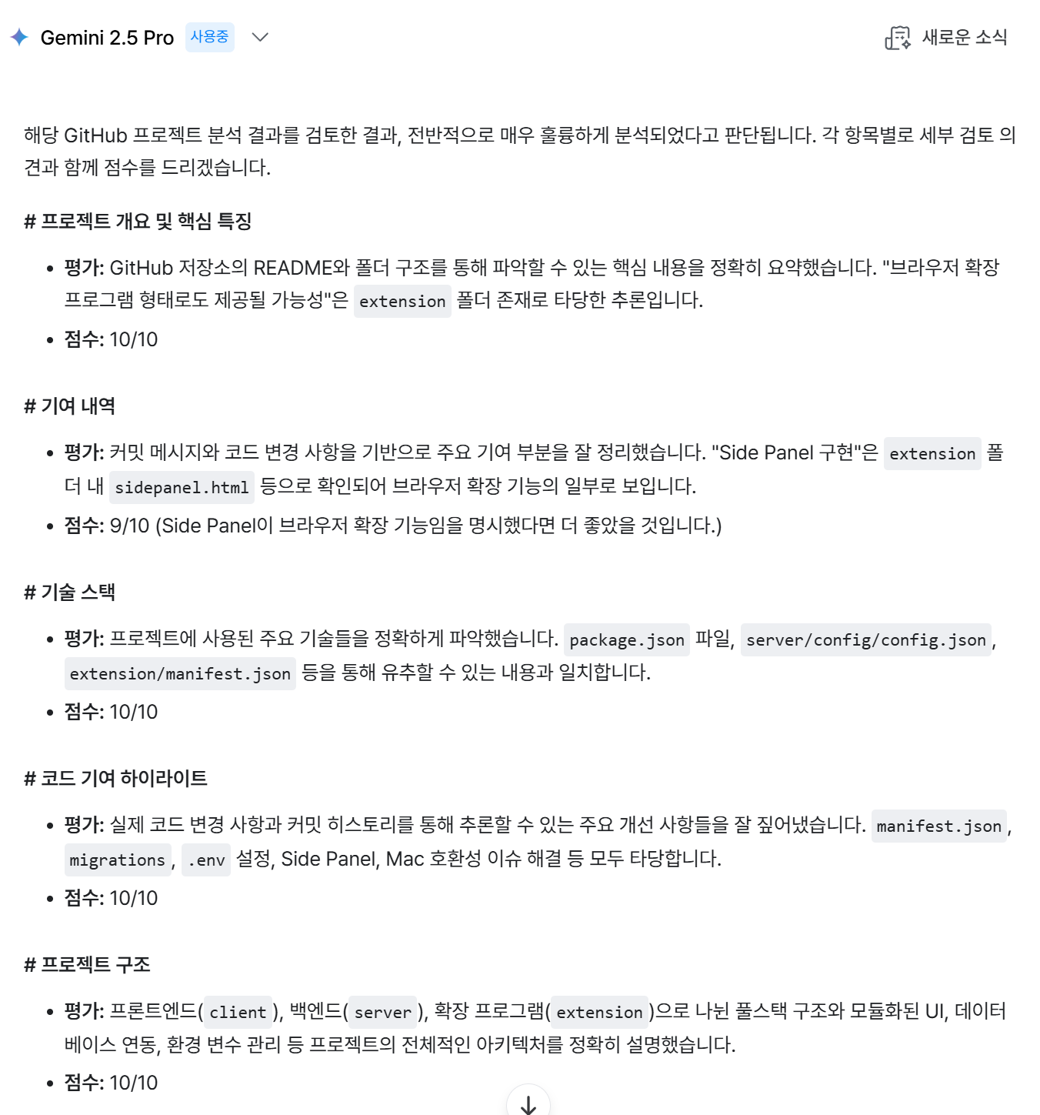
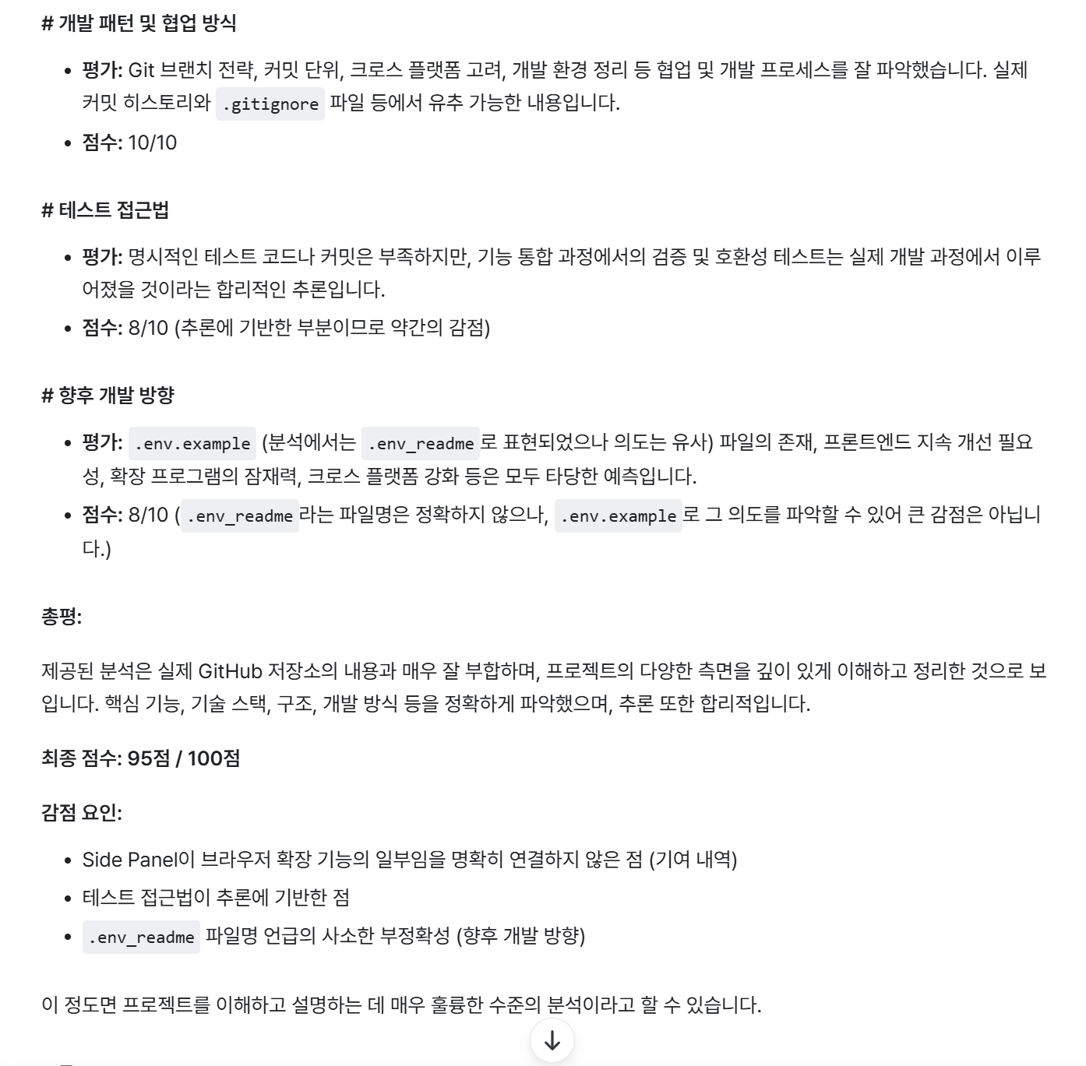
Part 1
피드백 – 신뢰도 – Gemini 2.5 Pro Crosscheck

Slide 12

Part 2
Prototype 개선사항

Slide 13
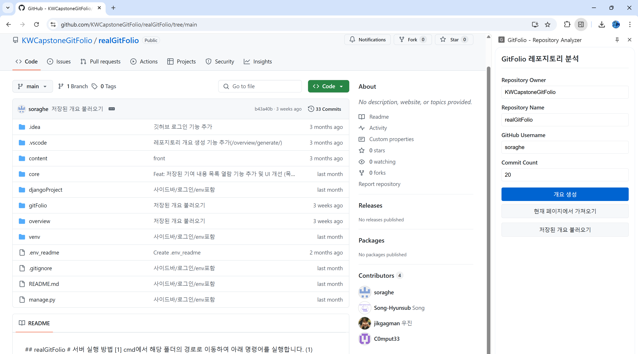
Part 2
Prototype 개선사항
사이드 패널 기능 추가

Slide 14
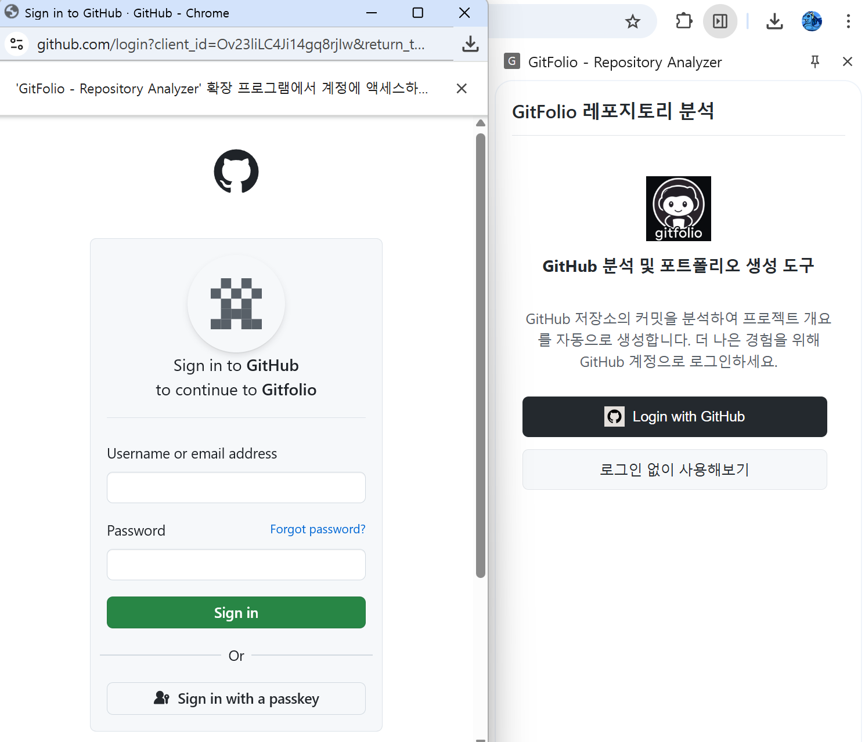
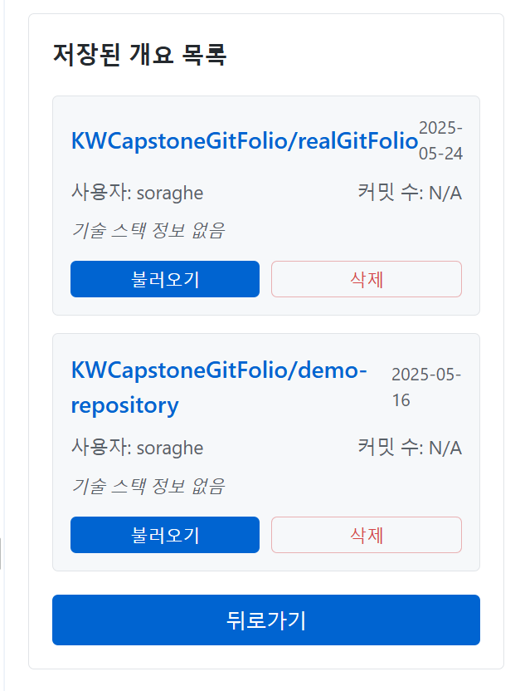
Part 2
Prototype 개선사항
로그인 기능 추가
DB 저장된 개요 불러오기

Slide 15

Part 3
시연
ⓒSaebyeol Yu. Saebyeol’s PowerPoint

Slide 16
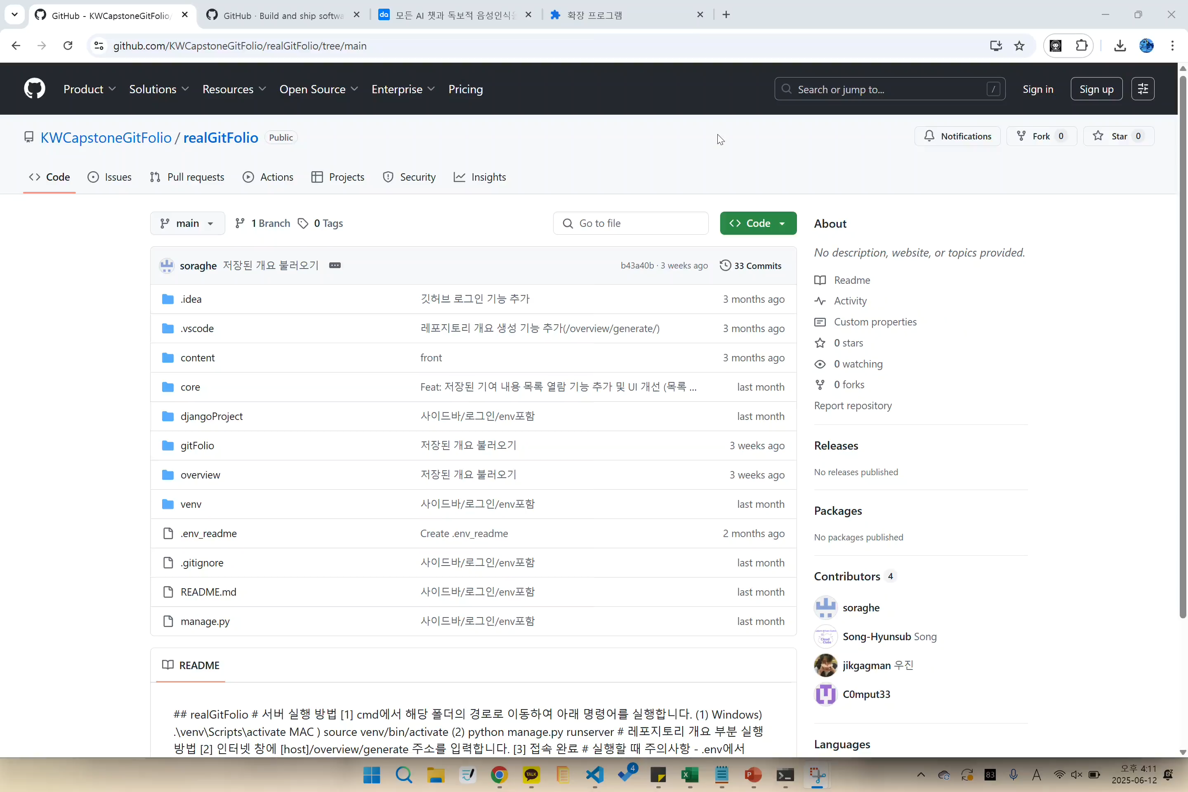
https://youtu.be/vOyg-mMR6hw

Slide 17

Q&A
ⓒSaebyeol Yu. Saebyeol’s PowerPoint

Slide 18

THANK YOU
ⓒSaebyeol Yu. Saebyeol’s PowerPoint

